Slide 1



Fall
Detect r ™
Descripción de Sistemas Hardware
Master en Ingeniería Informática
Curso 2018/2019
Sergio Laso Mangas | José M. Romero Muelas | Sergio Zabala Mesonero

Slide 2

¿Para qué sirve AsistEx FallDetector™ ?
Fall Detect r ™
Detección de caídas en personas mayores
Cálculo de localización
Alerta a servicios de emergencia y a personal de contacto

Slide 3
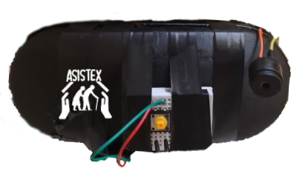
El Dispositivo
Fall Detect r ™
Avisador acústico
Botón actuador

Slide 4
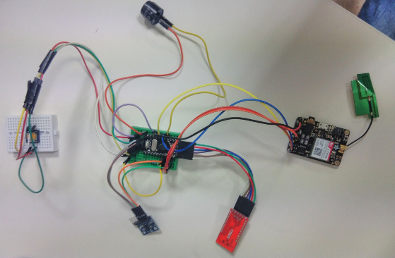
Componentes
Fall Detect r ™
Arduino Pro Mini
Módulo GPRS
Giróscopo+Acelerómetro

Slide 5


Funcionamiento (I)
Fall Detect r ™
Lectura continua de aceleración y velocidad de giro
  Si los valores indican posible caída, aviso acústico:

Slide 6



Funcionamiento (II)
Fall Detect r ™
El usuario puede cancelar el aviso mediante el botón

Slide 7
Funcionamiento (III)
Fall Detect r ™
Si han pasado 10 segundos sin cancelar el aviso:
  Se obtiene localización
  Se alerta a los servicios de emergencia y a personas de contacto

Slide 8
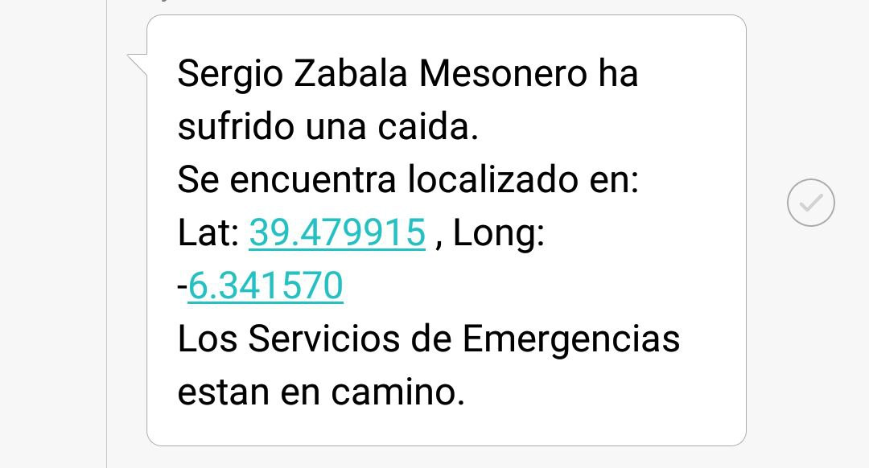
Ejemplo de Alerta
Fall Detect r ™

Slide 9




Contacto
Fall Detect r ™
Página Web: www.asistex.es
LinkedIn: linkedin.com/asistex
Twitter: @asistex
E-mail: info@asistex.es

